Slide 1
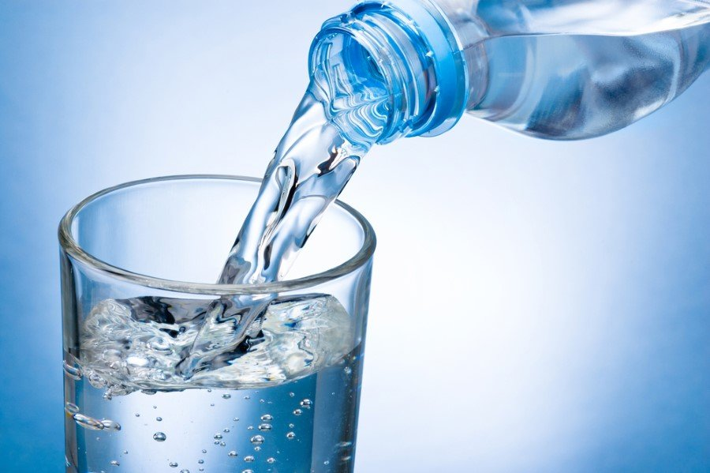
ŞEHİT PİLOT BİNBAŞI OĞUZ APANOĞLU İLKOKULU
REHBERLİK SERVİSİ
SU İÇİYORUM
MUTLU OLUYORUM

Slide 2
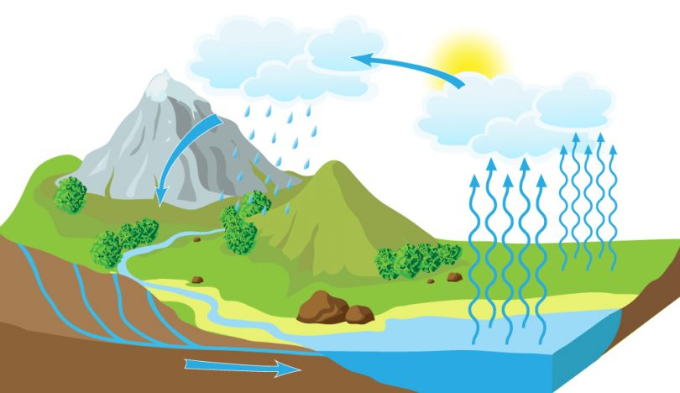
SUYUN DÖNGÜSÜ

Slide 3
SAĞLIK İÇİN YETERİ KADAR
SU İÇİN

Slide 4
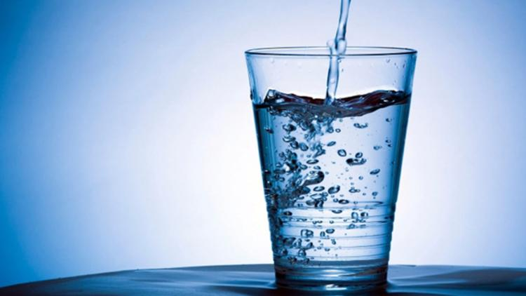
SUYUN VÜCUDUMUZ İÇİN FAYDALARI

Slide 5
PEKİ
NE KADAR SU İÇMELİYİZ?

Slide 6
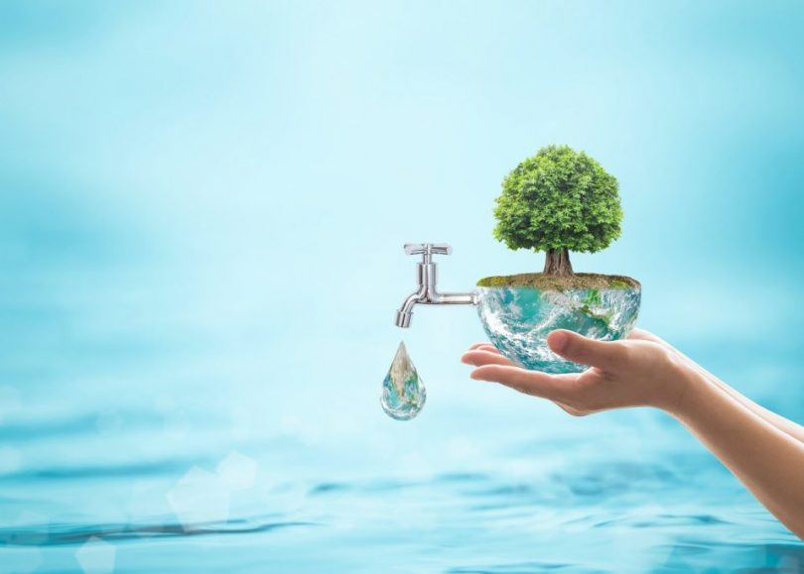

Slide 8
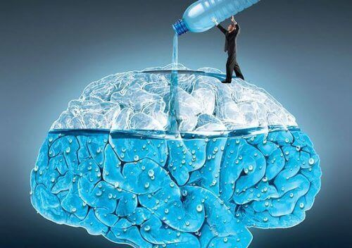

Slide 9
EVDE
OKULDA VE ÇEVREMİZDE
SU TASARRUFU YAPARKEN NELERE DİKKAT ETMELİYİZ?

Slide 10
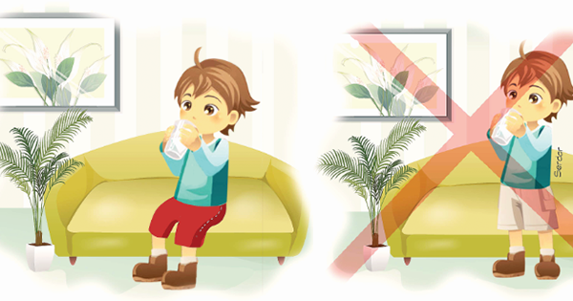
EN ÖNEMLİSİ DE SUYU NASIL İÇMELİYİZ?
SU İÇME ADABI NELERDİR?

Slide 11
TEŞEKKÜRLER

